Slide 1
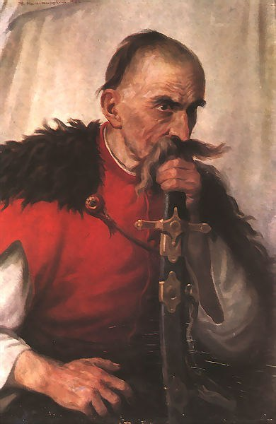
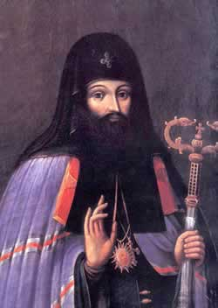
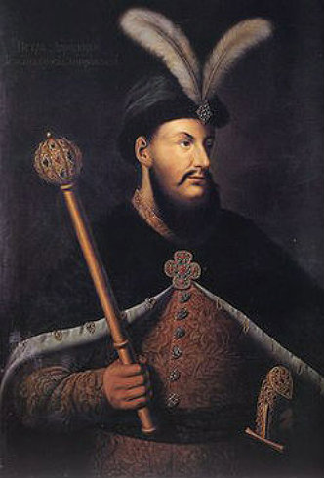
Вправа на співвідношення
«Знайди пару»
1.Історик Микола Аркас писав: «Він шукав міцної руки, а такої ніде було шукати, окрім як у турецького султана». Сучасники назвали його «сонцем Руїни».
2.Цього сміливого козака 15 разів обирали отаманом на Січі. Татари цілком серйозно вважали його шайтаном і навіть своїх дітей лякали його ім’ям, коли вони плакали і їх не могли заспокоїти.
3. Народився в сім'ї молдавського господаря. Після смерті батька його сім’я змушена була залишити Молдавію. Відтоді його батьківщиною стала Україна. Тут він дістав ґрунтовну освіту. Став військовим, брав участь у битві під Хотином та згодом постригся в ченці. У Львові, в церкві Успіння Пресвятої Богородиці він склав обітницю: «…милістю Божою і за власною моєю волею… умислив фундувати школи, аби молодь у побожності, у звичаях добрих, у науках вільних навчена була… на користь і втіху православного роду.»

Slide 2
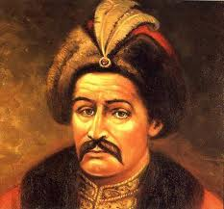
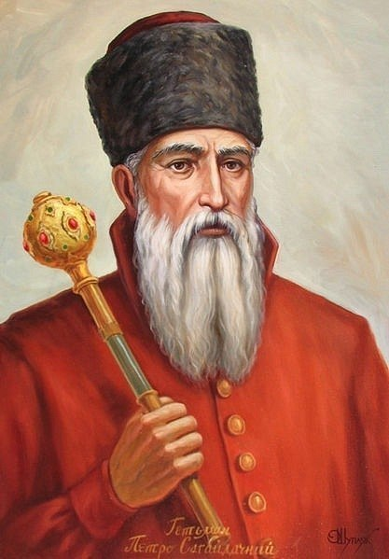
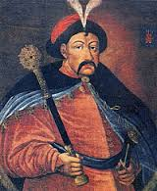
4. «Правда те, що я мала й незначна людина, але Бог дав мені, що я є одновладцем і самодержцем руським… Виб’ю з лядської неволі ввесь руський народ, а що перше я воював за шкоду і кривду свою, тепер буду воювати за нашу православну віру…».
5. «…Розмова з ним дуже приємна; він має великий досвід у політиці; на противагу московитам, стежить і знає, що діється в чужоземних країнах. Він показував мені свою колекцію зброї, одну з найкращих, що я бачив у житті, а також добірну бібліотеку, де на кожному кроці видно латинські книжки.
Кілька разів я дуже обережно навертав розмову на сучасну політичну ситуацію, але мушу зізнатися, що нічого певного з цього володаря не міг витягнути. Належить він до тих людей, які воліють або зовсім мовчати, або говорити й не сказати».
6. 3.Брав участь у численних походах козаків, а згодом став їх очолювати. Здобув заслужену шану сучасників. «Був то чоловік великого духу, що сам шукав небезпеки, легковажив життям, у битві був першим, коли доводилося відступати – останнім…» - повідомляє про нього історичне джерело.

Slide 3
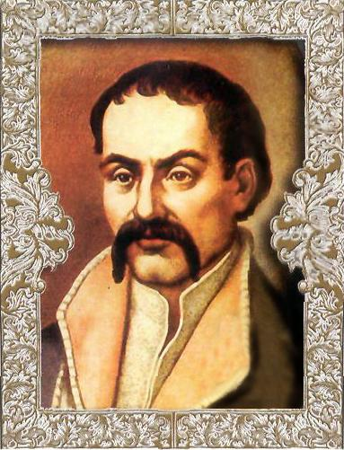
Тема уроку: Пилип Орлик та його Конституція 1710 р.

Slide 4
Мета уроку:
Ознайомитися з діяльністю першого гетьмана-емігранта, визначити роль П. Орлика у спробі відновлення незалежності Гетьманщини; проаналізувати сутність видатної пам’ятки української правничої та європейської суспільно-політичної думки - Конституції гетьмана; провести історичні паралелі із сучасним Основним Законом України;
Розвивати вміння учнів працювати з документами та робити узагальнюючі висновки, заповнювати текстову таблицю; формувати вміння давати оцінку діяльності історичної особи, аргументувати різні точки зору;
Виховувати патріотичні почуття учнів.

Slide 5
Проблемне питання:
Чи можна вважати Пилипа Орлика героєм України?

Slide 7
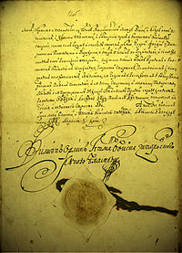
"Пакт і Конституція законів і вільностей Війська Запорозького"

Slide 8
16 квітня 1710 р

Slide 9
Генеральна рада

Slide 11
Проаналізуйте фрагменти Конституції П. Орлика за таким планом:
ДЕРЖАВНИЙ УСТРІЙ УКРАЇНИ
1. Релігія
2. Територія
3. Управління
4. Військо
5. Міжнародні відносини

Slide 12
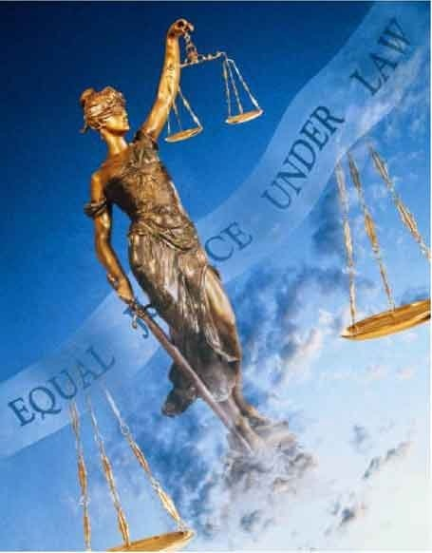
“Правознавець”
Мета досліду:
Проаналізувати сутність видатної пам’ятки української правничої та європейської суспільно-політичної думки - Конституції Пилипа Орлика та провести історичні паралелі із сучасним Основним Законом України.

Slide 13
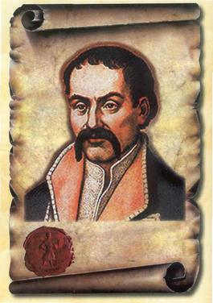
Пилип Степанович Орлик автор першої конституції України

Slide 14
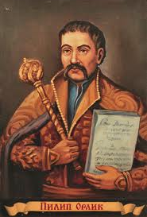
“Конституція Пилипа Орлика”
Під час козацької ради 5 квітня 1710 р. прийнятий документ , автором якого був Пилип Степанович Орлик
«Пакти і Конституції прав і вольностей Війська Запорізького».
Документ регламентував державне життя Гетьманщини.
Згодом він дістав назви: “Конституція Пилипа Орлика”, “Бендерська Конституція”.
В написанні конституції брали участь: Г.Герцик, А. Войнаровський, К. Гордієнко.

Slide 15
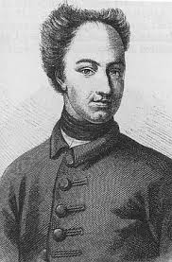
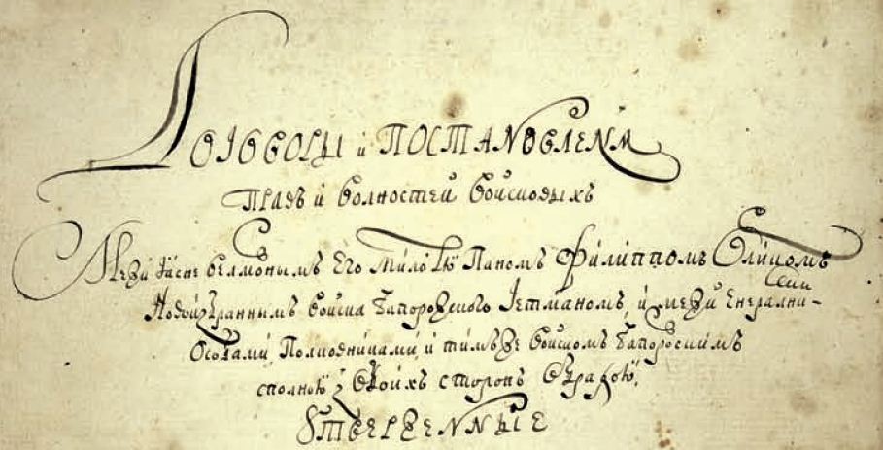
Конституція затверджена шведським королем Карлом XII. Написана латиною і староукраїнською мовами. Складається з преамбули та 16 статей. Пам'ятка української політико-філософської та правової думки. За оцінкою українських істориків є однією з перших європейських конституцій нового часу.
Чинності конституція не набула, оскільки була написана в умовах вигнання.

Slide 16
У вступі подається коротка історія українського народу як козацького православного, оцінка діяльності Богдана Хмельницького.
Наголошується, що московський цар порушив договори з Гетьманською державою і що Іван Мазепа повстав проти деспотизму Петра І.

Slide 17
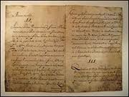
Сучасна Конституція України була прийнята 28 червня 1996 року , вона складається із преамбули, ХV розділів та 161 статті.
Конституція України
Конституція Пилипа Орлика
Ця ідея гетьмана не втратила актуальності і в наш час. Але сучасна конституція більш демократична.
Кожен має право на свободу світогляду і віросповідання. Це право включає свободу сповідувати будь-яку релігію або не сповідувати ніякої, безперешкодно відправляти одноособово чи колективно релігійні культи і ритуальні обряди, вести релігійну діяльність. (Ст. 35 Конституції України 28.06.1996р.)
Стаття 1 Конституції Пилипа Орлика передбачала непорушність провідного положення православної віри.

Slide 18
Стаття 2 П.Орлика
Стаття 2 конституції П.Орлика проголошувала недоторканність та цілісність - кордонів гетьманської України , закріплених Зборівською угодою з Річчю Посполитою та Березневими статтями з Московією.
Захист суверенітету і територіальної цілісності України, забезпечення її економічної та інформаційної безпеки є найважливішими функціями держави, справою всього Українського народу. (Ст. 17 Конституції України 28.06.1996р.)

Slide 19
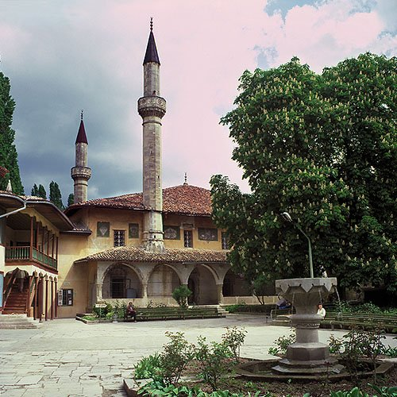
Стаття 3 П.Орлика
Стаття третя конституції Пилипа Орлика підтверджувала союз з Кримським ханством.

Slide 20
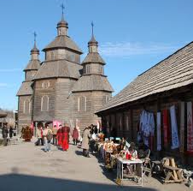
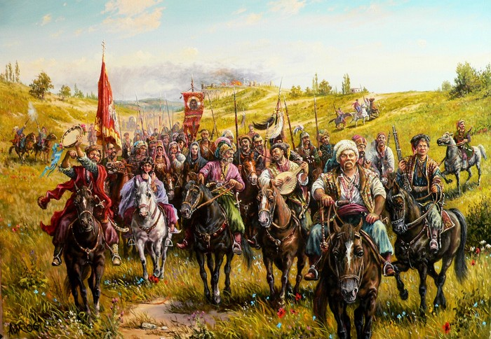
Статті 4 та 5
гарантували повернення козакам їх традиційних територій Запоріжжя та привілеїв на рибальство.

Slide 21
Особливості 6 статті
Особливе значення мала стаття 6, оскільки вона закріплювала в державі демократичний Законодавча влада належала Генеральній Раді, яка збиралася тричі на рік: на Різдво, Великдень, на Покрови Пресвятої Богородиці. До Генеральної Ради обиралися: генеральна старшина, городові полковники, по одній особі з кожного полку як генеральні радники, окрім названих мали бути посли Запорозького Низового війська, тобто Січі. Між Радами Україною правитиме гетьман з генеральною старшиною. Чітко визначалися функції гетьмана, наголошувалося на його великій відповідальності перед народом.
Україна є республікою. (Ст.5 Конституції України 28.06.1996р.).
Президент України є главою держави і виступає від її імені.
(Ст.102 Конституції України 1996р.)

Slide 22
Стаття 7
Стаття 7 конституції П.Орлика передбачала створення Генерального суду, тобто стверджувала принцип розподілу влади, що є головною ознакою сучасної правової держави.
Україна є суверенна і незалежна, демократична, соціальна, правова держава. (Ст.1 Конституції України 28.06.1996р.)
Державна влада в Україні здійснюється на засадах її поділу на законодавчу, виконавчу та судову. (Ст.6 Конституції України 28.06.1996р.)

Slide 23
10 та 11 статті
Заслуговують уваги статті 10 та 11, які зобов’язували гетьмана піклуватися про соціальний захист населення українських земель. Обмежувалися податки з простого народу, козацькі сім’ї звільнялися від податків взагалі. Особливою турботою користувалися вдови та діти козаків, що перебували на службі.
Ось як про це сказано в конституції:
«Козачі вдови й осиротілі козацькі діти і жінки без присутності самих козаків, коли в походах, або на будь-яких перебуватимуть службах, щоб не притягалися до всіляких посполитих повинностей і не утяжувалися вимаганням податків – домовлено і постановлено…»

Slide 24
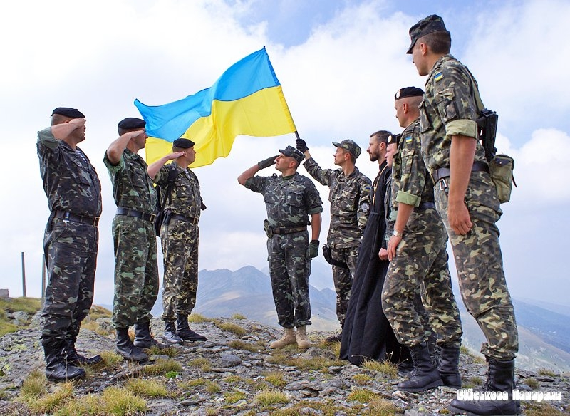
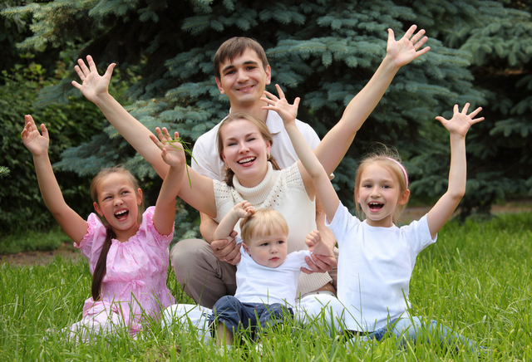
Варто зазначити, що турбота про сім’ї військовослужбовців, малозабезпечені та багатодітні сім’ї передбачена і сучасним законодавством.

Slide 25
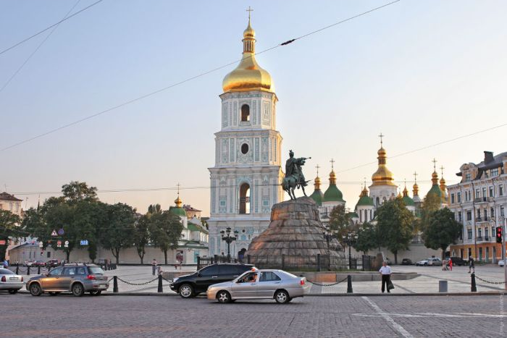
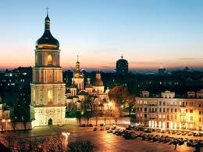
Стаття 13 підтверджувала права і привілеї міста Києва, який і зараз має статус столиці.

Slide 26
Значення Конституції П.Орлика
Був узагальнений попередній досвід української державності, визначені шляхи подальшого розвитку незалежної України.
В основу управління державою була покладена республіканська форма правління, передбачалася виборність всіх посад.
Керуючись ідеєю законодавчого парламентаризму, Генеральна Рада обмежувала й контролювала діяльність гетьмана. Вперше був запроваджений принцип розділення державної влади на законодавчу, виконавчу та судову.
Вперше Конституція стала на сторону малозабезпечених.

Slide 27
Опрацювати текст конституції та відповісти на запитання:
З’ясувати в чому полягала новизна та демократизм Конституції П.Орлика
Чим Конституція П.Орлика відрізнялась від попередніх угод гетьманів?

Slide 28
«Дослідник»
Мета : розповісти цікаві факти про П.Орлика
та його родину

Slide 29
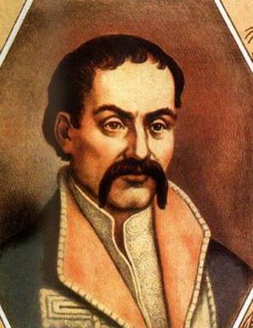
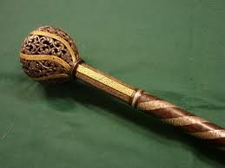
Булава Пилипа Орлика Вручення Карлом ХІІ новообраному гетьману булави та клейнодів мало в очах сучасників тих подій недвозначно розцінюватися як визнання легітимності новообраної влади. Булаву Пилипа Орлика було знайдено у приватній колекції в Швеції. Зараз вона зберігається у бібліотеці міста Лінчопін (Швеція).

Slide 30
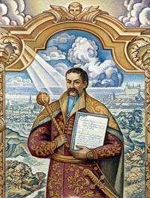
У родині Орликів було восьмеро дітей: п’ять дівчаток та три хлопчики -Григір, Михайло та Яків. Доля синів Пилипа Орлика була не менш трагічна, ніж у батька. Їм доведеться сповна випити гірку чашу родини політичного емігранта. Родину переслідували нестатки. Під час еміграції захворів і помер найменший син Орликів Яків, у 1722 році під час епідемії помирає Михайло. Дружину і дочок задля безпеки Пилип Степанович оселяє в польських монастирях.
Родина Орликів

Slide 31
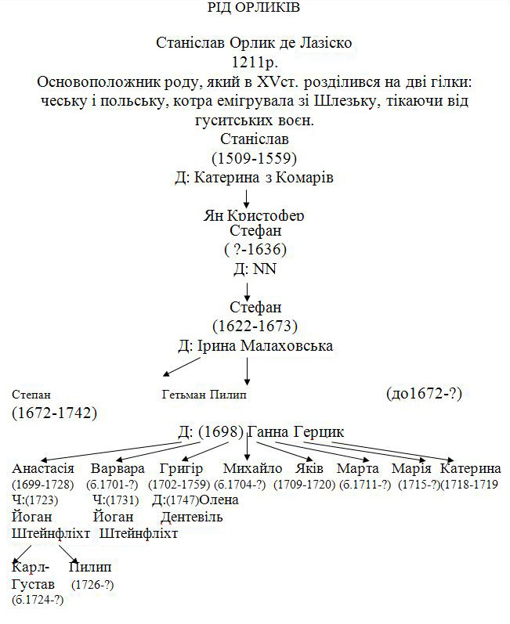

Slide 32
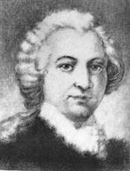
Григорій Орлик Про життя та діяльність Григора Орлика можна було б зняти захоплюючий фільм. У 9 років батько відправив його заручником до султана, принісши в жертву сина заради союзу з Туреччиною. У 14 років Григір бере участь у битвах у війську шведського короля, потім закінчив університет у Швеції з відзнакою, служив у шведській армії, згодом у саксонській та польській. З початку 30-х років XVIII ст. гвардійський офіцер Григір Орлик розпочав військову кар’єру у Франції. Володіючи декількома іноземними мовами, він виконував дипломатичні доручення короля в Туреччині, Австрії, Кримському ханстві, Польщі. Прагнув впливати на зовнішню політику французького короля на користь України й отримав певну підтримку. Невдовзі він вирушив з таємною місією на Лівобережжя, щоб підготувати повстання. .

Slide 33
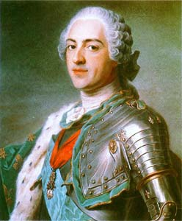
Військовий борг зобов’язав Григора виконувати не тільки дипломатичні місії, але й проливати кров за свою батьківщину. Беручи участь й Семирічній війні з Пруссією, унаслідок двох важких поранень генерал-поручик французької армії Г. Орлик помер 14 листопада 1759 року у військовому госпіталі. Ми маємо право пишатися сином українського народу Григором Орликом.

Slide 34
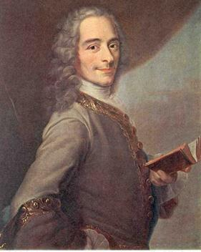
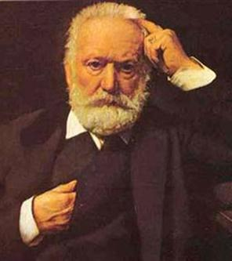
Багато відомих французів підтримували Орлика. Так, французький письменник Вольтер у книзі «Історія Карла XII» наголошує, що українці завжди прагнули свободи. Віктор Гюго написав поему «Мазепа», де висловив надію на майбутнє України: Цей труп живий, що, повзаючи, гине, Колися іще буде народом України.
Вольтер
В.Гюго

Slide 35
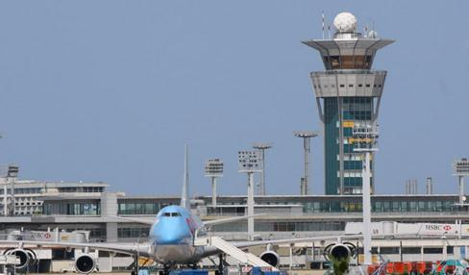
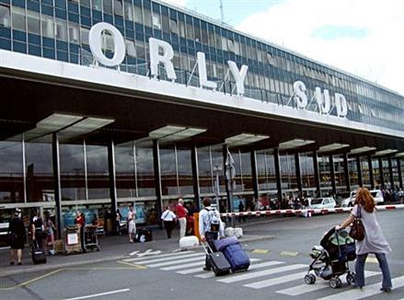
Аеропорт Орлі у Франції носить ім’я Григора Орлика Найбільший аеропорт у Франції, один з двох міжнародних аеропортів Парижа, носить назву «Орлі». Він розташований на відстані 14 км на південь від Парижа на ділянці площею 15,3 км². Орлі працює головним чином для внутрішніх пасажирських перевезень Франції. В середині XX ст. виникла легенда про те, що міжнародний аеропорт «Орлі» збудовано на землях, які колись належали Григорію Орлику, і що від його імені походить назва аеропорту.

Slide 36
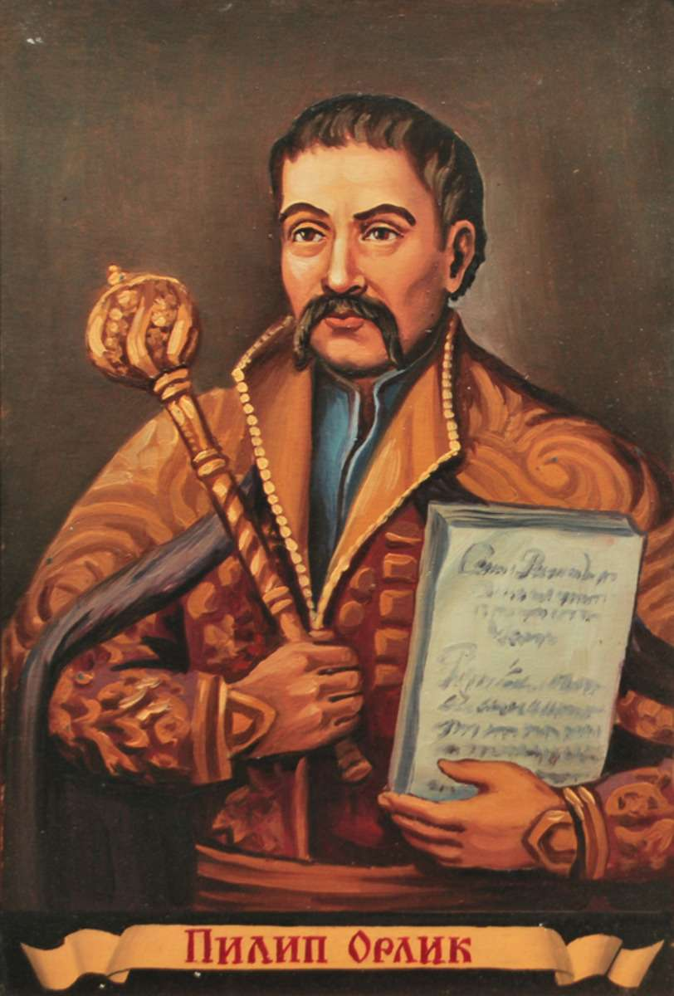
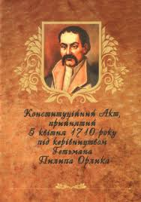
Видатні люди про Пилипа Орлика та його Конституцію

Slide 37
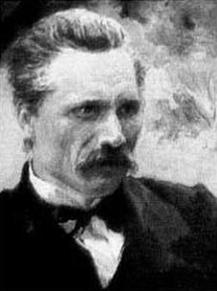
Він старався використати кожну нагоду, кожен міжнародний конфлікт на сході Європи, щоб тільки поставити українську справу на порядок дня. Але всі старання великого патріота були даремні. Д. Дорошенко В цьому полягала трагедія П.Орлика.

Slide 38
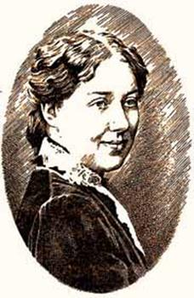
Історик Наталя Полонська-Василенко: ‘’ Ця конституція, в якій гармонійно поєднано інтереси гетьманату, старшини як провідної верстви України, та Запоріжжя як її військової сили, була в той же час маніфестом державної волі української нації перед цілим культурним світом… До цього можна додати, що поява її негайно після Полтавської катастрофи може значною мірою пояснити, чому саме плани великого гетьмана зазнали поразки: вона свідчить, що він не мав під собою твердого ґрунту, не мав середовища, на яке міг спиратися, не мав і тієї сили, яка могла б примусити всі середовища схилятися перед нею…”.

Slide 39
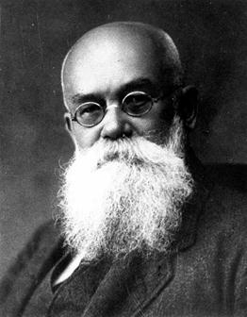
“Гетьманування Пилипа Орлика пройшло поза Україною, але в боротьбі за її незалежність”. “При тім списано інтересні постанови, яке має бути правління гетьманське, хоч ці постанови не були здійснені, бо взяти Україну в свої руки цим людям не вдалося ніколи, – але вони цікаві, як вираз поглядів і бажань цих людей, що зв’язали свою долю з визволенням України. В постановах цих багато нового, що могло б бути важливим кроком вперед”, – зауважує М. С. Грушевський .

Slide 40
Українські вчені А. Слюсаренко і М. Томенко без жодних вагань заявляють, що “Пакти й Конституція”… є першою європейською конституцією в сучасному її розумінні…, яка діяла на Правобережній Україні до 1714 р.” Отже, на відміну від попередників, сучасна історична наука України намагається розглядати твір П. Орлика як першу конституцію в світовій історії.

Slide 41
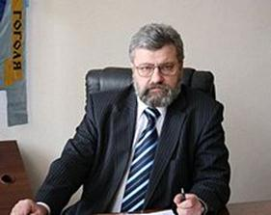
Сучасний дослідник Бойко О.Д. вказує, що Бендерська конституція «випереджала свій час», історик небезпідставно акцентує, що навіть «французькі просвітителі ще не наважувалися на розробку тих громадянських ідей, які було закладено в ній. Уперше в Європі було вироблено реальну модель вільної незалежної держави, заснованої на природному праві народу на свободу й самовизначення, модель, що базувалася на незнаних досі демократичних засадах суспільного життя».

Slide 42
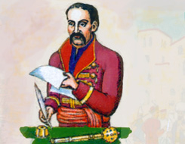
Тести
Коли П. Орлика було обрано гетьманом?
А) 16 квітня 1710 року
Б) 27 червня 1709 року
В) 22 вересня 1709 року
Г) навесні 1711 року
Конституція Пилипа Орлика складалася із
А) вступу і 15 статей
Б) вступу і 16 статей
В) вступу і 20 статей
Г) вступу і 24 статей
За конституцією Орлика законодавча влада в Гетьманщині повинна належати :
А) Генеральному суду
Б) козацькій старшині
В) ясновельможному гетьману
Г) Генеральній раді

Slide 43
Коли у гетьманській резиденції збиратиметься Генеральна рада :
А) на свято Різдва Христового
Б) на свято Великодня
В) на Покрову Богородиці
Г) всі варіанти правильні
Коли було ухвалено документ
«Пакти й конституції законів і
вольностей Війська Запорізького» ?
А) 5 квітня 1710 року
Б) 27 червня 1709 року
В) 22 вересня 1709 року
Г) навесні 1711 року
До складу антиросійської коаліції у 1711 році входили країни
А) Швеція
Б) Польща
В) Туреччина, Кримське ханство
Г) всі варіанти правильні

Slide 44
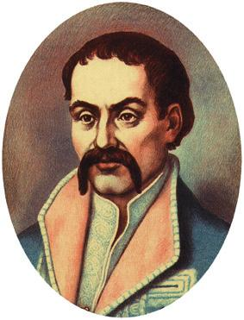
Про кого йдеться в тексті «Він знав 14 мов, служив писарем, був автором політичних маніфестів та твору «Діаріуша» ( «Щоденника дорожнього»),був патріотом України, але помер в еміграції… »
А) І. Мазепа
Б) Б. Хмельницький
В) П. Дорошенко
Г) П. Орлик
Укажіть комбінацію цифр,яка відповідає хронологічній послідовності подій
1 похід П.Орлика на Правобережну Україну
2 прийняття Бендерської конституції
3 Полтавська битва
4 початок Північної війни
А) 1,2,4,3
Б) 2,4,3,1
В) 4,3,2,1
Г) 1,2.3,4

Slide 45
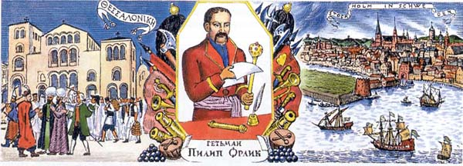
Домашнє завдання
Прочитати відповідний параграф підручника.
Творче завдання. Написати листа
П. Орлику із майбутнього
« Чи збулися мрії та сподівання гетьмана».

